Slide 1
EMS10 Week 6 Les 1

Slide 2
Agenda Week 6 Les 1
Leerdoelen week 6 les 1. Je leert:
hoe je zogenoemde pin-change interrupts kunt gebruiken;
wat het verschil is tussen pollen en interrupts;
de low-power modes van de MSP430G2553 te gebruiken.

Slide 3
Polling versus interrupts
Tot nu toe hebben we als we op een input willen reageren deze input steeds opnieuw ingelezen. Dit wordt ‘polling’ genoemd.
Je moet er voor zorgen dat de input snel genoeg steeds weer ingelezen wordt omdat je anders veranderingen kunt missen.
Er is een alternatief: Pin Change Interrupts.
Je springt naar een speciaal stukje code (de ISR = Interrupt Service Routine) als de input verandert.
Na afloop van de ISR gaat de code die onderbroken is weer verder.
Het Engelse ‘to interrupt’ betekent ‘onderbreken’.

Slide 4
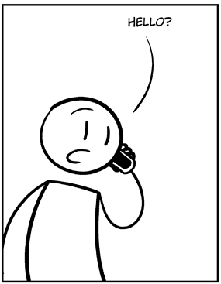
Polling versus interrupts
De ringtone op je mobiel is ook een soort van interrupt. Handig want anders zou je de hele dag moeten pollen!

Slide 5
ISR
De microcontroller springt bij een interrupt naar een bepaald adres behorende bij die specifieke interrupt; interrupt vector genoemd. Vandaar moet naar de code van de ISR worden gesprongen.
Zie p. 11 van datasheet MSP430G2x53.
Alle interrupts kunnen in één keer aan- of uitgezet worden
met het GIE-bit in het Status Register (SR).

Slide 6
ISR
Specifieke interrupts kunnen individueel aan- of uitgezet worden.
MSP430 reageert tijdens ISR niet op andere interrupts.
ISR moet dus snel zijn!

Slide 7
Interrupts in C (bij MSP430)
Zie handboek H6
Speciale manier om een ISR te definiëren:
#pragma vector = ADC10_VECTOR
__interrupt void mijnADCInterruptRoutine(void)
{
// deze code wordt uitgevoerd bij een ADC interrupt
}
Speciale functie om GIE-bit in het SR te setten:
__enable_interrupt(); // zet interruptsysteem aan

Slide 8
Pin-change interrupt
Zie paragraaf 8.2.7 van de MSP-430x2xx Family User’s Guide.
Drie registers per poort:
Interrupt Enable Registers P1IE, P2IE
Interrupt Edge Select Registers P1IES, P2IES
Interrupt Flag Registers P1IFG, P2IFG
  Each PxIFG flag must be reset with software

Slide 9

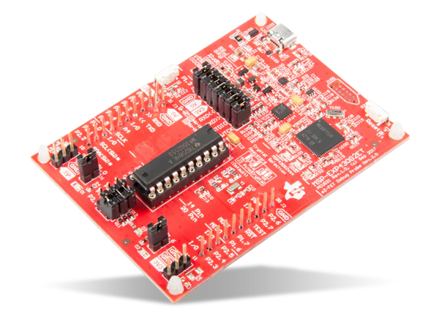
Aan de slag!
Aan de slag met Opdrachten_Week_6_Les_1.pdf

Slide 10
Vóór volgende les…
Maak de opdrachten van week 6 les 1 af!
Je weet:
hoe je zogenoemde pin-change interrupts kunt gebruiken;
wat het verschil is tussen pollen en interrupts;
de low-power modes van de MSP430G2553 te gebruiken.

Slide 11
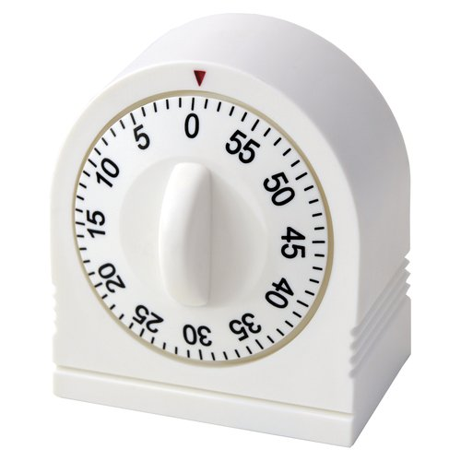
Volgende les…
Timer

